Slide 1

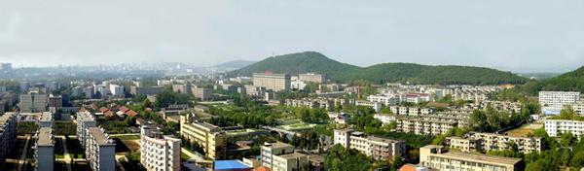
离散数学
Discrete Mathematics
计算机学院
吴亦奇 wuyq@cug.edu.cn

Slide 2
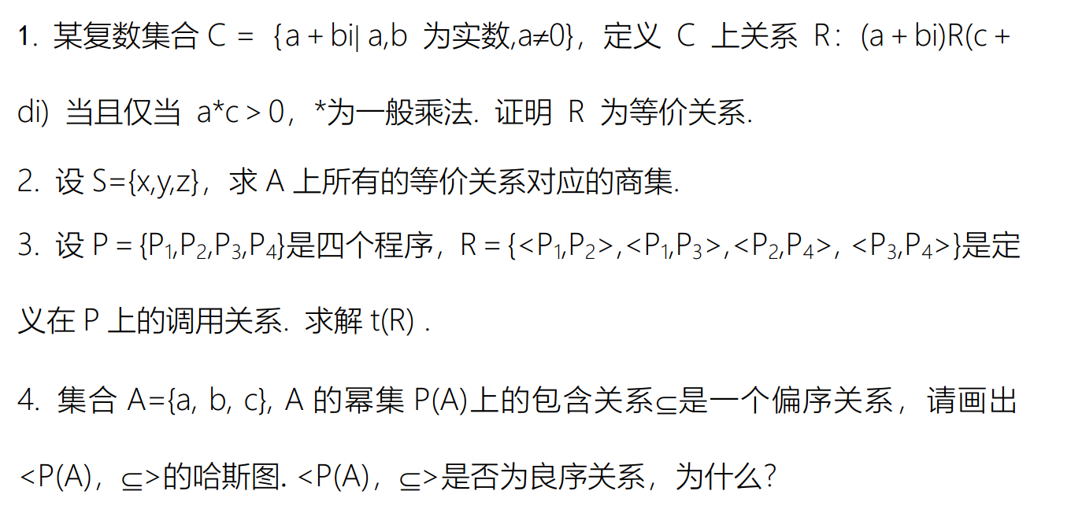
quiz

Slide 3
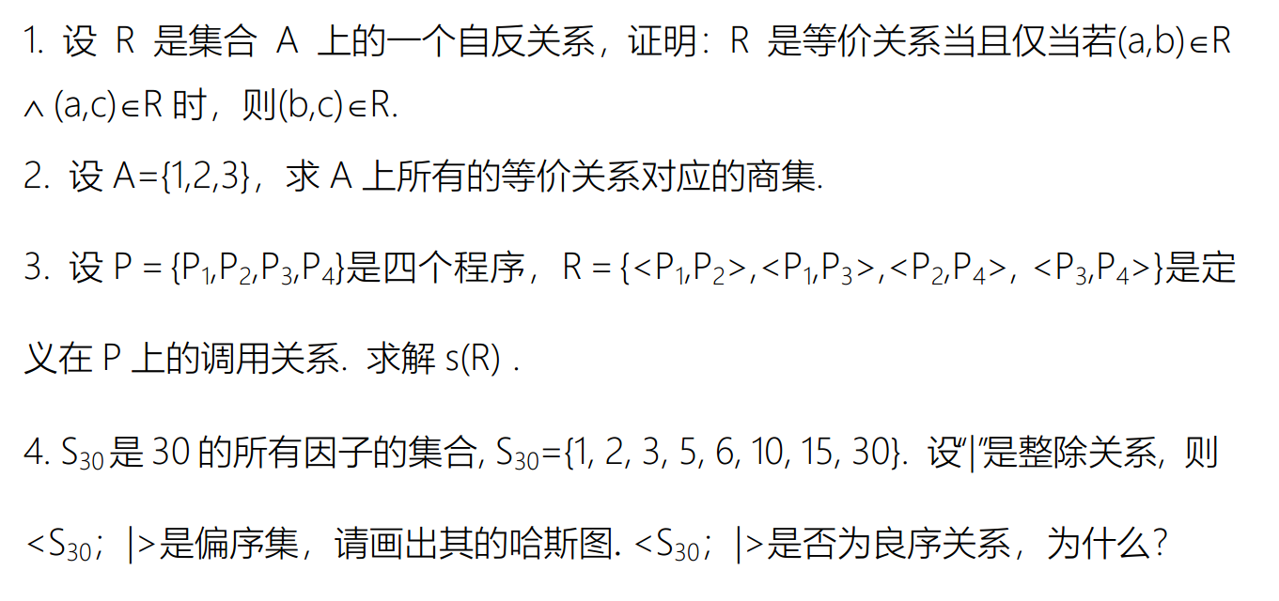
quiz

Slide 4
Special Graph
特殊图
Special Graph

Slide 5
Special Graph
定义 给定无孤立点图G，
若存在一条回路，经过图中的每边一次且仅一次，该回路称为欧拉回路(Euler Circuit),称该图为欧拉图。
若存在一条迹，经过图中每边一次且仅一次，该条路称为欧拉迹(Euler Trail)，称该图为半欧拉图。

Slide 6
Special Graph
定理 图G是欧拉图当且仅当G是连通的且每个结点的度数为偶数。
证明 先证必要条件：设G是欧拉图。α是G的一个欧拉回路。
当α通过G的任一结点v时，α通过关联于v的两条边。若α通过v点k次，则α通过关联于v的2k条边。α是欧拉回路。因此α通过关联于v的2k条边即是关联于v的所有边且互不相同，即v的度数为2k。由v的任意性，必要性得证。

Slide 7
Special Graph
推论 连通图G是半欧拉图，当且仅当G恰有两个奇数度结点。且图中的欧拉迹一定始于一个奇数度结点而止于另一个奇数度结点。

Slide 8

Special Graph
哈密尔顿图
正十二面体的平面展开图及其哈密尔顿环
正十二面体
定义 给定图G，若存在一个环经过图中的每一个结点恰好一次， 这个环称作哈密尔顿环（H-环），具有哈密尔顿环的图称为哈密尔顿图（H-图）。
若存在一条路，经过图中的每一个结点恰好一次，这条路称作哈密尔顿路(H-路），具有哈密尔顿路的图称为半哈密尔顿图。

Slide 9
Special Graph
定理 设图G为n阶图，
1) 若G的每一对结点的度数之和都不小于n–1，那么G中有一条哈密尔顿路；
2) 若G的每一对不相邻的结点的度数之和不小于n，且n≥3，那么G为一哈密尔顿图。
类似的命题还有：
“若G的每一对结点的度数之和不小于n，且n≥3，那么G为一哈密尔顿图。”，
“若图G的阶n≥3，且任意结点v度数deg(v)≥n/2，则G是哈密尔顿图。”
这些命题都可作为判定哈密尔顿图的充分条件，但并非必要条件。

Slide 10
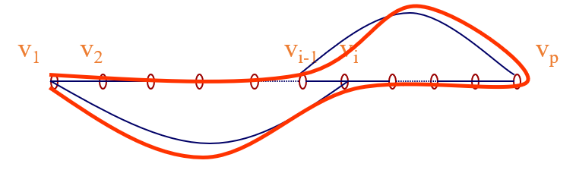
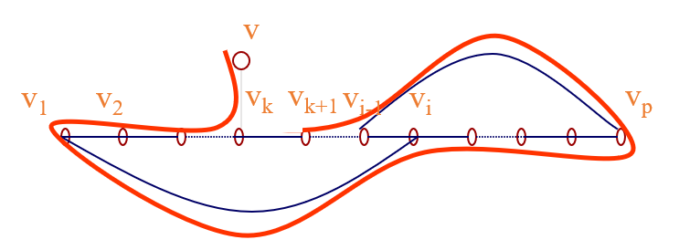
Special Graph
判定定理1的证明
若G的每一对结点的度数之和都不小于n–1，那么G中有一条哈密尔顿路。
证明思路：
（1）首先证明满足条件时，该图为连通图。
（2）任取图中一条路，反复扩充该路，直至所有结点加入。
① 反复对当前路径两端点加入和它们相邻且不在通路上的点；
② 直至无路径外结点与当前通路端点相邻时，证明当前该路径上结点必存在环；
③ 破开环，加入新结点，构成新的路。
由结点的度数关系可知该过程一定成立。重复以上过程，直至加入图中所有结点。

Slide 11
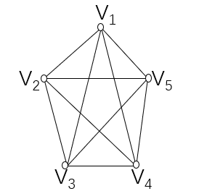
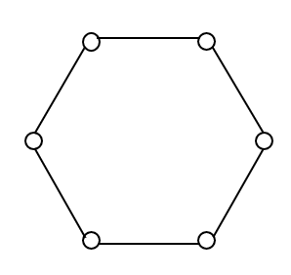
Special Graph
定理 设图G为n阶图，
1) 若G的每一对结点的度数之和都不小于n–1，那么G中有一条哈密尔顿路；
2) 若G的每一对不相邻的结点的度数之和不小于n，且n≥3，那么G为一哈密尔顿图。
类似的命题还有：
“若G的每一对结点的度数之和不小于n，且n≥3，那么G为一哈密尔顿图。”，
“若图G的阶n≥3，且任意结点v度数deg(v)≥n/2，则G是哈密尔顿图。”
这些命题都可作为判定哈密尔顿图的充分条件，但并非必要条件。

Slide 12
Special Graph
哈密尔顿图性质
若图G=(V，E) 具有哈密尔顿回路，则对于结点集V的每一个非空子集S均有ω(G－S)≤|S|成立。其中ω(G－S)是G－S中连通分支数。
——哈密尔顿图的必要条件
——也是判定非哈密尔顿图的充分条件

Slide 13
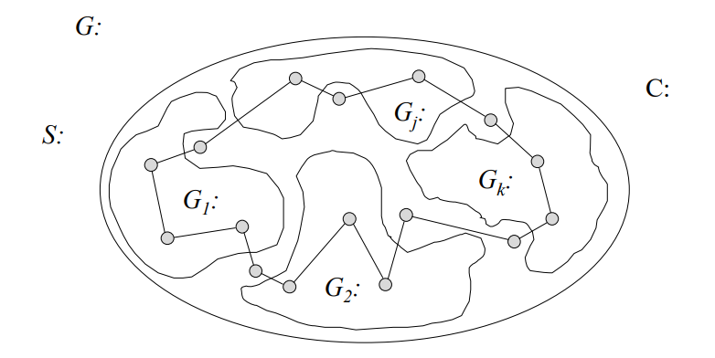
Special Graph

Slide 14
Special Graph
定理 若G是哈密顿图，则对于任意非空真子集S⊆V(G)，均有
ω(G-S)≤｜S｜
其中, ω(G-S)为从G中去掉S中的结点及与这些结点关联的边后得到的图之分图数目。
上述定理同时提供了一个判定非哈密尔顿图的充分条件，因为对于割点2构成的子集S={2}，ω(G-S)=2≥｜S｜=1。事实上有如下命题：如果图G包含一割点，则G不是哈密尔顿图。

Slide 15
Special Graph
v₁
v₁
v₄
v₇
v₇
v₈
v₉
v₈
v₉
v₅
v₆
v₂
v₃
v₂
v₃
(a)
(b)

Slide 16
Special Graph
(a)
(b)
(c)
P-图及其子图

Slide 17
Special Graph
二分图
v₁
v₂
v₃
v₁
v₂
v₁
v₂
v₃
v₁
v₁
v₆
v₄
v₂
v₄
v₃
v₂
v₄
v₅
v₆
v₇
v₃
v₄
v₅
v₄
v₅
v₆
v₅
v₃
(a)
(b)
(c)
(d)
(e)
定理 无向图G = <V, E>为二分图的充分必要条件是G的所有回路的长度均为偶数。

Slide 18
Special Graph
二分图
定义 在二分图G = <V₁, E, V₂>中，V₁ = {v₁, v₂, …, v_{q}}，若存在E的子集E’ = {(v₁, v₁’)，(v₂, v₂’)，…，(v_{q}, v_{q}’)，其中v₁’, v₂’, …, v_{q}’ 是V₂中的q个不同的结点}，则称G的子图G’ = <V₁, E’, V₂>为从V₁到V₂的一个完全匹配(Complete Matching) 。

Slide 19
Special Graph
二分图
在二分图G = <V₁, E, V₂>中，若存在V₁到V₂的单射f，使得对任意v∈V₁，都有(v, f(v))∈E，则存在V₁到V₂的匹配。
由单射的性质知，不是所有的二分图都有匹配，存在匹配的必要条件是|V₁| ≤ |V₂|。
然而，这个条件并不是充分条件。
v₁
v₂
v₃
v₄
v₁
v₂
v₃
v₁
v₂
v₃
v₄
V₁
V₁
V₁
V₂
V₂
V₂
v₆
v₇
v₈
v₄
v₅
v₆
v₅
v₆
v₇
v₈
v₉
(a)
(b)
(c)

Slide 20
Special Graph
二分图
定理 (霍尔定理) 二分图G = <V₁, E, V₂>中存在从V₁到V₂的匹配的充分必要条件是V₁中任意k个结点至少与V₂中的k个结点相邻，k = 1, 2, …, |V₁|。
定理中的条件通常称为相异性条件(Diversity Condition)。
v₁
v₂
v₃
v₁
v₂
v₃
v₄
V₁
V₁
V₂
V₂
v₄
v₅
v₆
v₅
v₆
v₇
v₈
v₉

Slide 21
Special Graph
二分图
定理 (霍尔定理) 二分图G = <V₁, E, V₂>中存在从V₁到V₂的匹配的充分必要条件是V₁中任意k个结点至少与V₂中的k个结点相邻，k = 1, 2, …, |V₁|。
定理11.4.2中的条件通常称为相异性条件(Diversity Condition)。
定理 设G = <V₁,E,V₂>是一个二分图。如果满足条件
（1）V₁中每个结点至少关联t条边；
（2）V₂中每个结点至多关联t条边；
则G中存在从V₁到V₂的匹配。其中t为正整数。

Slide 22
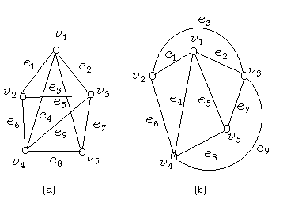
Special Graph
平面图
平面图（planar graph）：平面嵌入
面（regions）
有界面、外部面（无界面）
边界（boundary）、度/次（degree）
极大平面图

Slide 23
Special Graph
1 一个有限平面图，面的次数之和等于其边数的两倍。
2 (欧拉定理) 设有一个连通平面图G，共有n个结点m条边f个面，则
n-m+f＝2
3 设G为有n个结点m条边的连通平面图，若n≥3，则m≤3n-6。

Slide 24
Special Graph
注意到图G是简单图，无平行边、无自环，因而图G中的每个区域都至少由三条边围成，故
诸区域边界边数总和≥3f
又因为一条边至多是两个区域的公共边界，故
诸区域边界边数总和≤2m
所以 2m ≥3f ，
于是 f≤ m ，
代入Euler公式 n-m+f=2 ，
得 n-m+ m≥2 ，即 3n-3m+2m≥6 ，
从而有 3n-m≥6 ，所以 m≤3n-6 。

Slide 25
Special Graph
n=5，m=10
K₅
m=10>9=3×5-6=3n-6
m=9<12=3×6-6=3n-6
m≤2n-4
K_{3,3}
设G是一个(n, m)简单连通平面图，若每个面的次数至少为k(k≥3)，则有

Slide 26
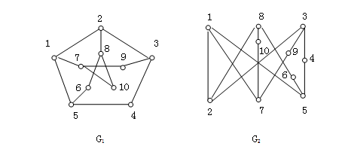
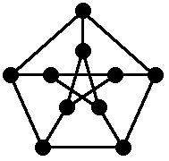
Special Graph
（Kuratowski’s Theorem）图G是平面图，当且仅当K₅与K_{3,3}的任何细分图都不是G的子图.
Peterson图

Slide 27
Special Graph
（Kuratowski’s Theorem）一个图是平面图的充分必要条件是它的任何子图都不可能收缩为K₅或K_{3,3}。
v₁
v₁
w₁
u₁
v₂
u₁
v₅
v₂
v₅
w₂
w₅
u₂
u₅
u₂
u₅
u₃
u₄
u₃
u₄
v₃
v₄
v₃
v₄
v₁
w₃
w₄
w₂
u₁
w₅
w₃
w₄

Slide 28
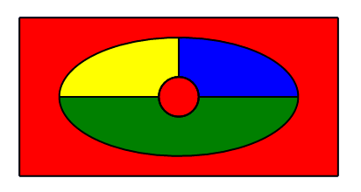
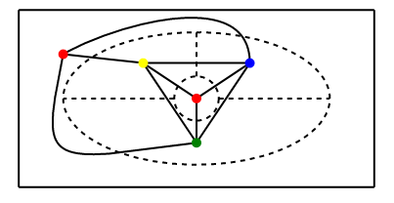
Special Graph
四色猜想→四色定理
对二分图
对于地图的着色问题，可以归纳为对于平面图的结点着色问题，因此四色问题可以归结为要证明对于任何一个平面图，一定可以用四种颜色，对于它的结点进行着色，使得邻接的结点都有不同的颜色。

Slide 29
Special Graph
图G的色数(Chromatic Number)：如果图G在着色时最少用n种颜色(n-可着色)，称G为n-色的。
五色定理
任意平面图至多是5－可着色的
四色定理？
任意平面图至多是4－可着色的？

Slide 30
Algebraic Structure
代数结构
Algebraic Structure

Slide 31
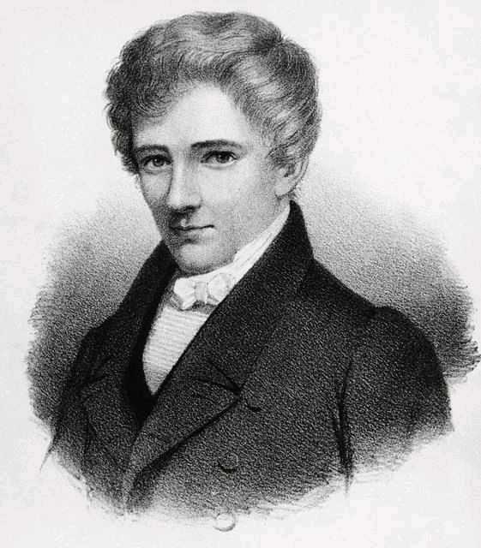
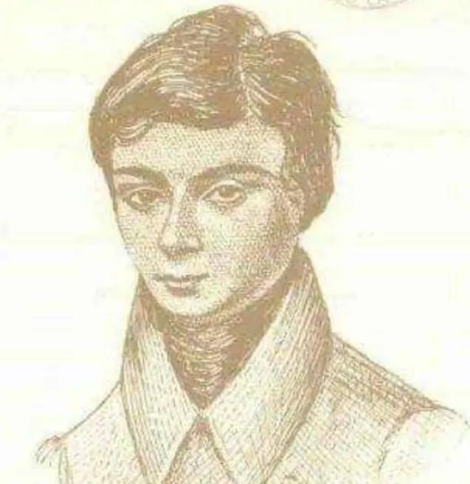
Algebraic Structure
阿贝尔
Niels Henrik Abel
伽罗瓦
Évariste Galois
1802-1829
1811-1832

Slide 32
Algebraic Structure
代数运算
设S是一个非空集合。如果有一个法则，它对S中任意两个有序元素a与b，在S中都有一个唯一确定的元素c与它们对应，则称这个法则是集合S上的一个二元运算。
设S是一个非空集合。如果有一个法则，它对S中任意n个有序元素a₁，a₂，···，a_{n}，在S中都有一个唯一确定的元素c与它们对应，则称这个法则是集合S上的一个n元运算。
设o是集合A上的一个n元运算，非空集合S ⊆ A，如果对于每一个(a₁，a₂，…，a_{n})∈S，都有o(a₁，a₂，…，a_{n})∈S，则称S在运算o下是封闭的，或o在集合S上是封闭的。

Slide 33
Algebraic Structure
集合S？ 运算O？
代数结构？〈S;O〉
代数系统 代数结构(algebra structure)
一个代数系统(代数结构，简称代数)A是如下的一个有序元组：
A=(X; R₁ , R₂ ,…, R_{m})
其中:
(1)X≠∅是一个任意集合；
(2)R₁ , R₂ ,…, R_{m}, 是X上的m个运算(m≥1)

Slide 34
Algebraic Structure
•当X是有限集合时，称A为有限代数结构；
•当X是无限集合时，称A为无限代数结构；
•在一个代数系统中运算的集合不能是空的，必须至少有一个X上的运算。代数系统中各个运算的元(阶)数可能是不一样的，即每个运算都有自己的运算元数；
•对于运算我们主要讨论运算的封闭性；另外还要讨论运算的许多性质；
•我们离散数学研究的代数系统主要包含一些以一元、二元为主的运算。

Slide 35
Algebraic Structure
<I; +>, <I; ×> , <I; +,×>
〈{T,F}; ┐,∧,∨〉
〈N,-〉
〈 I, ÷〉
(2^{X} ,∩ , ∪)
(2^{X} ,∩ , ∪ , ′)

Slide 36
Algebraic Structure
. (X,* )。
这里： X = { a,b,c,d }，定义运算 * : X² → X
* | a b c d
a b c d | a b c d a b c d d c b a d c b a

Slide 37
Algebraic Structure
(Ω, o)。
这里：X={a,b}，设Ω={f ⏐ f :X→X }，则
Ω={f ₁ , f ₂ , f ₃ , f ₄ }
o | f ₁ f ₂ f ₃ f ₄
f ₁ f ₂ f ₃ f ₄ | f ₁ f ₂ f ₃ f ₄ f ₂ f ₂ f ₂ f ₂ f ₃ f ₃ f ₃ f ₃ f ₄ f ₃ f ₂ f ₁
其中： f ₁ (a)=a f ₂ (a)=a f ₃ (a)=b f ₄ (a)=b
f ₁ (b)=b f ₂ (b)=a f ₃ (b)=b f ₄ (b)=a

Slide 38
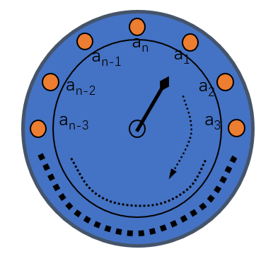
Algebraic Structure
时钟代数(X, σ)是代数系统。
这里：X={a₁ , a₂ , a₃ ,…, a_{n} }，定义运算 σ : X→ X

Slide 39
Algebraic Structure
代数系统的性质一般是由代数系统中所具有的运算的个数，每个运算的元数，以及每个运算所具有的性质决定的。
因此研究一个代数系统，主要是研究代数系统中每个运算所具有的性质。

Slide 40
Algebraic Structure
运算性质
∗是X上的二元运算。则我们称
(1)∗运算满足结合律
⇔(∀x∈X)(∀y∈X)(∀z∈X)((x ∗ y) ∗ z ＝ x ∗ (y∗ z)) ；
(2)∗运算满足交换律⇔(∀x∈X)(∀y∈X)(x ∗ y＝ y ∗ x )
结合律改变的是运算的先后次序；交换律改变的是运算对象的位置顺序。
前者是对运算符而言；后者是对运算对象而言。
为此二元运算的结合律和交换律是两个根本不同的概念。

Slide 41
Algebraic Structure
在代数系统(I,+,×)中，二元运算加法+和乘法×都满足结合律和交换律。
在代数系统 (2^{X}, ∩ , ∪) 中，二元运算交∩和并∪都满足结合律和交换律。
在代数系统(I,-)中，减法运算-不满足结合律和交换律。
(3-2)-1=0≠2=3-(2-1)
3-2 =1≠-1= 2-3

Slide 42
Algebraic Structure
消去律(cancellation law)
设(X, ∗)是代数系统，∗是X上的二元运算。
称 ∗运算满足消去律⇔
a) (∀x∈X)(∀y∈X)(∀z∈X)(x ∗ y = x ∗ z ⇒ y = z)
b) (∀x∈X)(∀y∈X)(∀z∈X)(y ∗ x = z ∗ x ⇒ y = z)

Slide 43
Algebraic Structure
在代数系统(I,+,×)中，加法+满足消去律；乘法×不满足消去律。
在代数系统 (2^{X},∩,∪)中，
∩和∪都不满足消去律。
设X={a,b,c,d}，S₁={a,b}, S₂={b,c}, S₃={b}, S₄ ={a,b,c}， 则S₁, S₂ S₃, S₄∈2^{X} 。
由于 S₁ ∩ S₃ ={b}= S₂ ∩ S₃，但S₁ ≠ S₂，故∩不满足消去律。
由于 S₁ ∪ S₄={a,b,c}= S₂ ∪ S₄ ，但S₁ ≠ S₂，故∪不满足消去律。

Slide 44
Algebraic Structure
分配律(distributive law)
设(X,*,Δ)是代数系统，*和Δ是X上的两个二元运算。
(1)称*运算对Δ运算满足分配律⇔
a) (∀x∈X)(∀y∈X)(∀z∈X)
(x ∗ ( y Δ z ) = ( x ∗ y ) Δ(x ∗ z ))
b) (∀x∈X)(∀y∈X)(∀z∈X)
( ( y Δ z ) ∗ x = ( y ∗ x ) Δ(z ∗ x ))；
(2)称运算Δ对运算*满足分配律⇔
a) (∀x∈X)(∀y∈X)(∀z∈X)
(x Δ( y ∗z ) = ( x Δ y ) ∗(x Δ z ))
b) (∀x∈X)(∀y∈X)(∀z∈X)
( ( y ∗ z ) Δ x = ( y Δ x ) ∗(z Δ x )) 。

Slide 45
Algebraic Structure
在代数系统(I,+,×)中
(1)乘法对加法满足分配律。因为 ∀a,b,c∈I，有
a×(b+c)=(a×b)+(a×c)；
(2)加法对乘法不满足分配律。因为对于2,3,5∈I，有
(2×3)+5=11≠56=(2+5)×(3+5) 。
在代数系统(2^{X},∩,∪)中
(1)∩对∪满足分配律，因为 ∀A,B,C∈2^{X}，有
A∩(B∪C)＝(A∩B)∪(A∩C)；
(2)∪对∩满足分配律，因为 ∀A,B,C∈2^{X}，有
A∪(B∩C)＝(A∪B)∩(A∪C)。
注：• 以上两例的两个二元运算都满足交换律，因此两个等式只要有一个成立即可。

Slide 46
Algebraic Structure
吸收律 设(X,*,Δ)是代数系统，*和Δ是X上的两个二元运算。
(1)称*运算对Δ运算满足吸收律⇔
a) (∀x∈X)(∀y∈X)
(x ∗ ( x Δ y) = x)
b) (∀x∈X)(∀y∈X)
( ( xΔ y ) ∗ x = x)；
(2)称运算Δ对运算*满足吸收律⇔
a) (∀x∈X)(∀y∈X)
(x Δ( x ∗y ) =x)
b) (∀x∈X)(∀y∈X)
( ( x ∗ y ) Δ x = x) 。

Slide 47
Algebraic Structure
<P(A)；∩，∪>
U和∩ 满足 吸收率
<{0,1}, ∧，V>
∧和V 满足 吸收率

Slide 48
Algebraic Structure
幂等律/幂等元
<S; *>
(∀x∈X) (x*x=x)
如果某些x 满足x*x=x，称x为*运算的幂等元。

Slide 49
Algebraic Structure
特殊元素
单位元 零元(identity element, zero element)
设 (X, ∗ )是代数系统，∗ 是X上的二元运算， x₀ ∈X 。则称
(1)x₀是关于∗运算的单位元⇔(∀x∈X)(x₀∗x＝x∗x₀＝x) ；
(2)x₀是关于∗运算的零元⇔(∀x∈X)(x₀∗x＝x∗x₀＝x₀)

Slide 50
Algebraic Structure
(I,+, ×)
( 2^{X},∩,∪)
在代数系统 (I,+, ×) 中，加法+的单位元是 0，乘法×的单位元是 1。
在代数系统 ( 2^{X},∩,∪) 中，交∩的单位元是X，并∪的单位元是∅。
在代数系统(I,+,×)中，关于加法+无零元，乘法×的零元是 0 。
在代数系统(2^{X},∩,∪,)中，∩的零元是 ∅ ，∪的零元是 X 。

Slide 51
Algebraic Structure
逆元 可逆性(inverse element , invertibility)
设(X,*,e)是代数系统，*是X上的二元运算，e是关于*运算有单位元。
(1)对于某一元素x∈X, 若存在着某个元素y∈X ,使得
x*y =y*x =e
则称y是x关于*运算的逆元，并称x关于*运算是可逆的(invertible)，同时称x是关于*运算的可逆元；
(2)称：
*运算在X上是可逆的
⇔(∀x∈X)(∃y∈X)(x*y=y*x=e)
⇔X中的每个元素都是关于*运算的可逆元 。

Slide 52
Algebraic Structure
设X={a,b,c,d,e,f,g}，*是X上的二元运算，*运算的运算表。
从表可知，(X，*) 是代数系统，a是关于*运算的单位元。由于有
b*e=e*b=a
b*f=f*b=a
b*g=g*b=a
故e,f和g均为b的
逆元，即b的逆元不
唯一。原因在于*运
算不满足结合律。e*b*g
* | a | b | c | d | e | f | g
a | a | b | c | d | e | f | g
b | b | b | b | b | a | a | a
c | c | b | b | b | a | a | a
d | d | b | b | b | a | a | a
e | e | a | a | a | e | e | e
f | f | a | a | a | e | e | e
g | g | a | a | a | e | e | e
•当不满足结合律时，逆元的情况变得极为复杂；
•结合律的验证有时是十分困难。

Slide 53
Algebraic Structure
在代数系统(I,+,×)中
(1)加法+的单位元是0，0的逆元是其本身。每个元素关于＋都有逆元。∀a∈I，a的逆元是-a ；
(2)乘法×的单位元是1，1的逆元是其本身。除了1和-1以外，每个元素关于×都无逆元。
在代数系统(2^{X},∩,∪)中
(1)∩的单位元是X，X的逆元是其本身。除X外每个元素关于∩都无逆元 ；
(2)∪的单位元是∅，∅的逆元是其本身。除∅外每个元素关于∪都无逆元。

Slide 54
Algebraic Structure
•单位元和零元是对整个代数系统而言。即在一个代数系统中，对某个二元运算来说，只可能有一个单位元，同样也只可能有一个零元。
•而逆元是对代数系统中的每个元素而言的。现在讨论的是X中的某个元素对某个二元运算是否有逆元的问题。当然关于逆元的讨论，只能在二元运算有单位元的前提下进行，即单位元的存在是讨论逆元的先决条件，否则逆元问题无从谈起。
•从定义可以看出，如果y是x的逆元，则x也是y的逆元。这两者的关系是同时成立的。另外如果x有逆元存在，则称x是可逆元。当知道x有逆元存在时，并不一定知道x的逆元究竟是谁。 因此可逆元的概念是元素本身的性质，而逆元的概念则是两个元素之间的关系，并且这两个元素可能是相同的，也可能是不相同的。

Slide 55
Algebraic Structure
消去律(cancellation law)
设(X, ∗)是代数系统，∗是X上的二元运算。
称 ∗运算满足消去律⇔
a) (∀x∈X)(∀y∈X)(∀z∈X)(x ∗ y = x ∗ z ⇒ y = z)
b) (∀x∈X)(∀y∈X)(∀z∈X)(y ∗ x = z ∗ x ⇒ y = z)
称x(y)为可消去元.

Slide 56
Algebraic Structure
设G = {f_{a, b}(x) = ax+b | a≠0, a, b∈R}，其中R是实数， “ο”是G上关于函数的复合运算 。
（1）验证<G, ο>是代数系统；
（2）如有幺元计算之；
（3）如有零元计算之；
（4）如有幂等元，计算出这些幂等元；
（5）说明G中的哪些元有逆元，并计算这些元的逆元。

